Slide 2
任务: 修复图像的尝试：
1、修复原图像（具体试了）
2、先使用神经网络复原图像，再经典方法(SIFT et al.)预测复原的图像中有无特征点。
目前实验的是第二种思路。

Slide 3
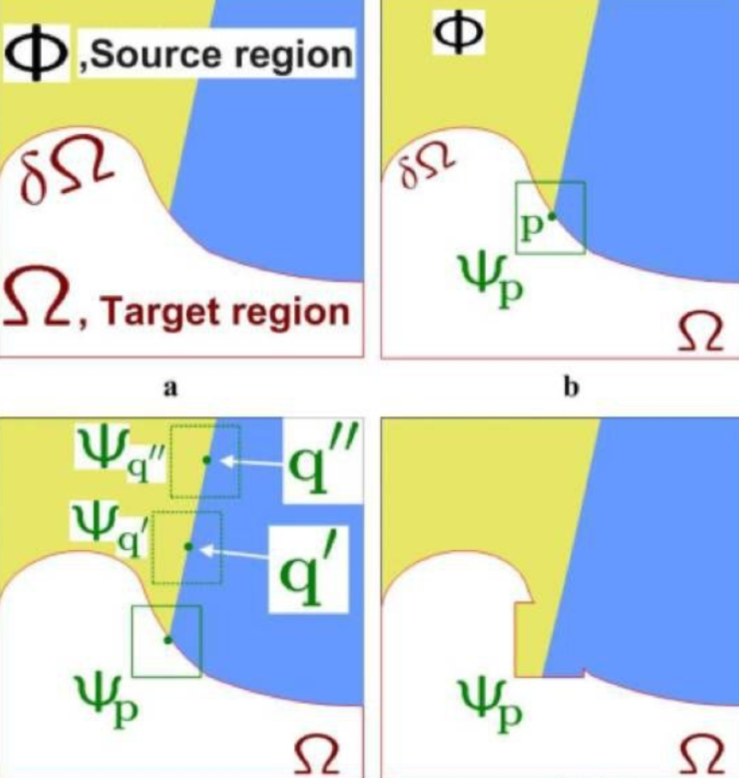
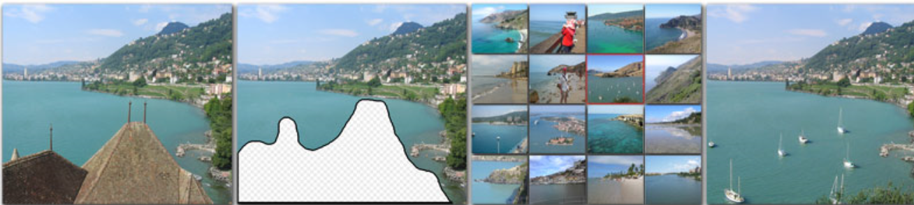
任务:指纹未知区域特征点预测。思路3，4：（传统方法思考）
3、对原始图像恢复的方法，传统修复，类似于2004年的region filling
（可能用处不大了）
4、采取类似2007年的方法（Scene Completion Using Millions of Photographs）（大数据集的方法）
可否采取其他的指纹图片，补全缺失部分。
如果采用神经网络的方法，可以利用所有的类似图片（即数据集的所有数据，然后计算一个模型，来补充图片的缺失部分。）

Slide 4
使用的网络：
1- poseresnet：
包含编码解码部分
前面采用resnet的骨架为了提取信息（现用的编码块用的是resnet18骨架，提取信息），解码部分（为了恢复图像）采用的是多个反卷积块的方法。
2-unet：
起初用于图像分割，添加上采样阶段，添加了很多的特征通道，允许更多的原图像纹理的信息在高分辨率的layers中进行传播；
使用valid来进行卷积，保证分割的结果都是基于没有缺失的上下文特征得到的；
Encoder是模型了解图像内容，丢弃位置信息；decoder是模型结合encoder并恢复图像位置信息；
3-resnet：
残差神经网络，解决网络深度增加准确率达到饱和然后迅速退化的问题；
4-hourglassnet：
起初用于人体关键点检测，bottleneck构成hourglass模块，hourglass模块以及其他模块构成最后的hourglass net，中间用pool进行降维，之后用F.interpolate函数进行升维，F.interpolate代替了反卷积复杂的步骤，直接进行成倍缩放，用了三个大的layer，每个layer用4个基本的bottleneck，所以一共是12个bottleneck对图像进行降维以及提取high-level的feature

Slide 5
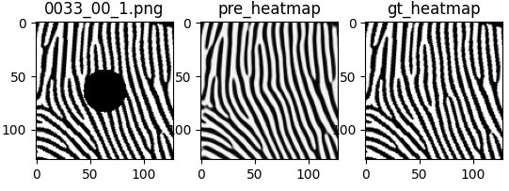
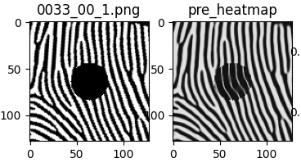
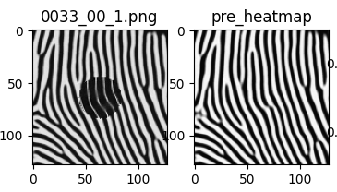
训练的模型可以分两种思路：
1-直接训练得到复原的图像的模型A；
2-先得到无指纹区域的骨架的模型B1，再训练得到从无指纹区域的骨架到完全复原的模型B2，通过使用两个模型实现修复指纹。
目前针对第二种思路只尝试了使用poseresnet网络的结果，但还没有具体测试预测结果的精度。
netA
netB1
netB2

Slide 6
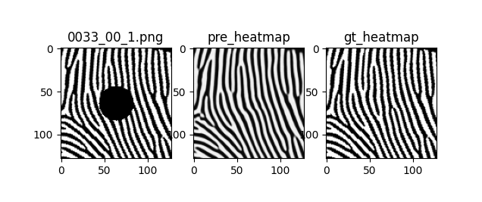
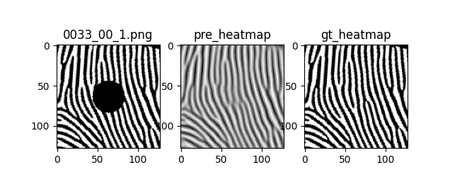
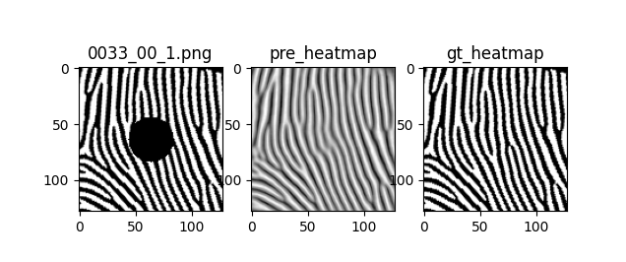
Poseresnet(mse)
Poseresnet(bce)
Unet(mse)
Srresnet(mse)

Slide 7
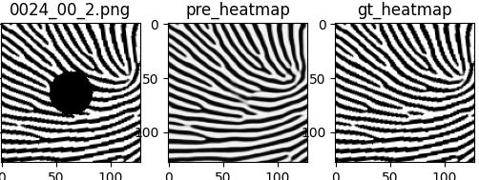
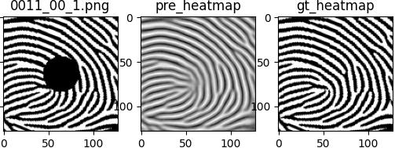
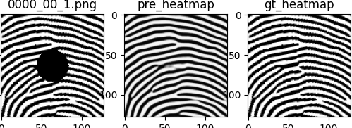
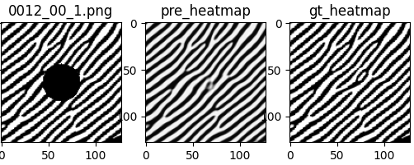
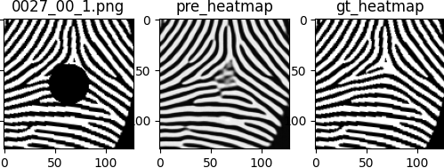
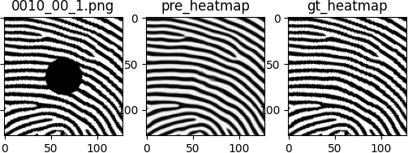
目前修复存在的问题：
1、带特征点的位置修复的结果不一定和真是纹路一样，平行线也有可能修复出带特征点的纹路，主要原因应该是平行线的曲率确实有相交的趋势。即 平行线的指纹、端点的指纹转折点的指纹会预测的混乱。
2、当特征点在未知区域的片中间的位置时，预测结果会变差。
孤点：
核心点：
平行线：
交叉点：
三角点：
效果好的：

Slide 8
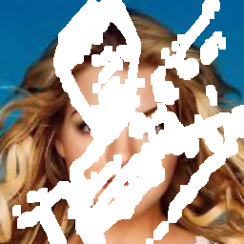
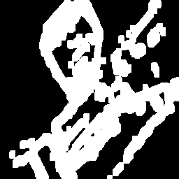
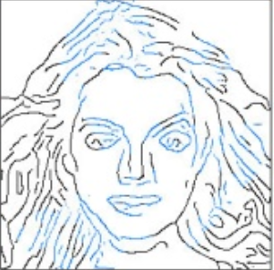
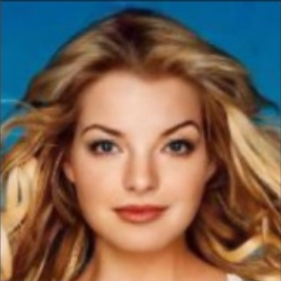
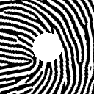

edgeConnect:
提出了一种两阶段的对抗模型——EdgeConnect，包括一个边的生成器，之后跟着一个图像补全网络。边生成器将图像确实区域的边生成，然后图像补全网络以边为先验，填补图像。提出的方法在本质上是分解成缺失区域高频信息和低频信息的补全。
第一个生成器的输入是不完整的灰度图，边图和掩码，用于生成一张完全的边图。预测的边图和不完整的彩色图传入到第二个生成器，进行图像修复任务。

Slide 9
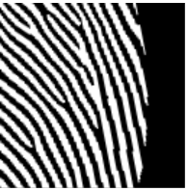
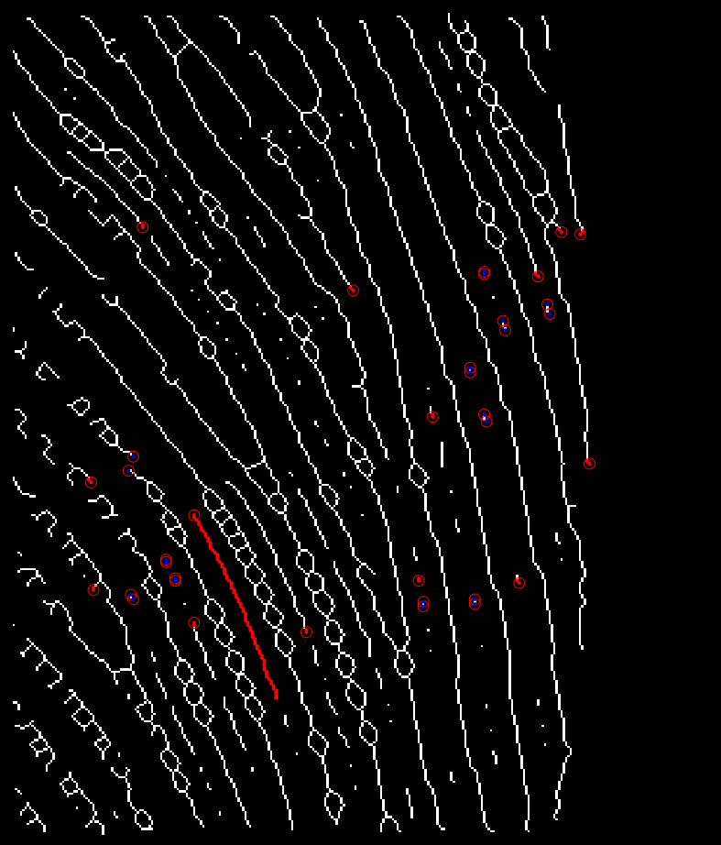
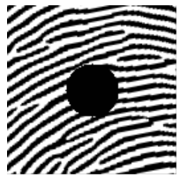
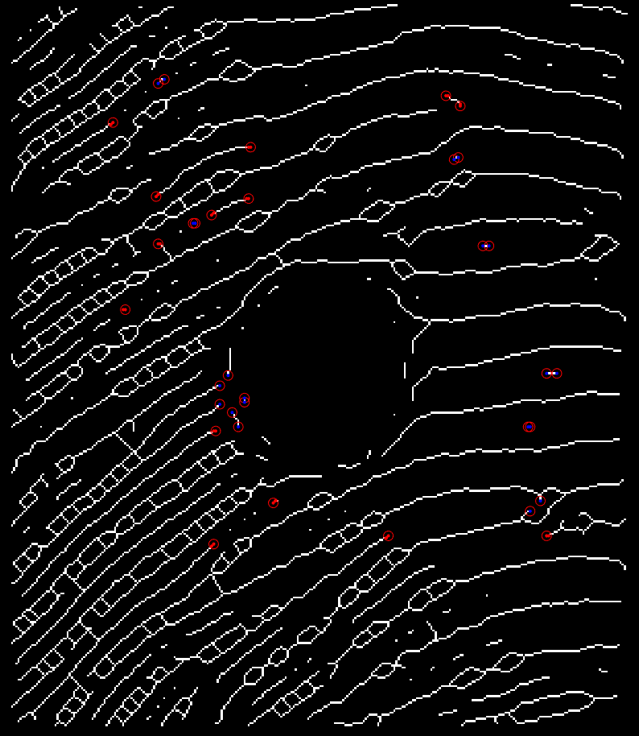
关于输入数据，对指纹图片进行预处理，转变为到细化指纹，在当作元数据进行训练等操作，会不会增大性能？最后由细化指纹还原为原始图片。
原始图片： 细化后的图片

Slide 10
接下来的实验方向：
1、测试几种网络的预测精度；
2、找到比较好的通过调参或尝试不同的loss函数得到更好的模型，测试精度；
3、尝试使用不同的网络实现更好的精度的第二种思路的B1、B2模型，测试精度；
4、有比较新的图像修复的网络，如：edge-connect
尝试看看改进用在指纹中的可能性。
找出最好效果的模型。

